Slide 1





全国公开课系列———
筑底W行情
经传投研
张明科
课程日期
2025/12/19
执业编号
投资顾问
A1120619100001
基金从业
A20250629000895

Slide 2
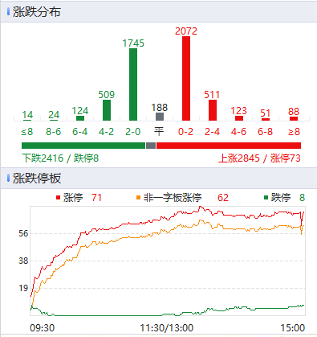
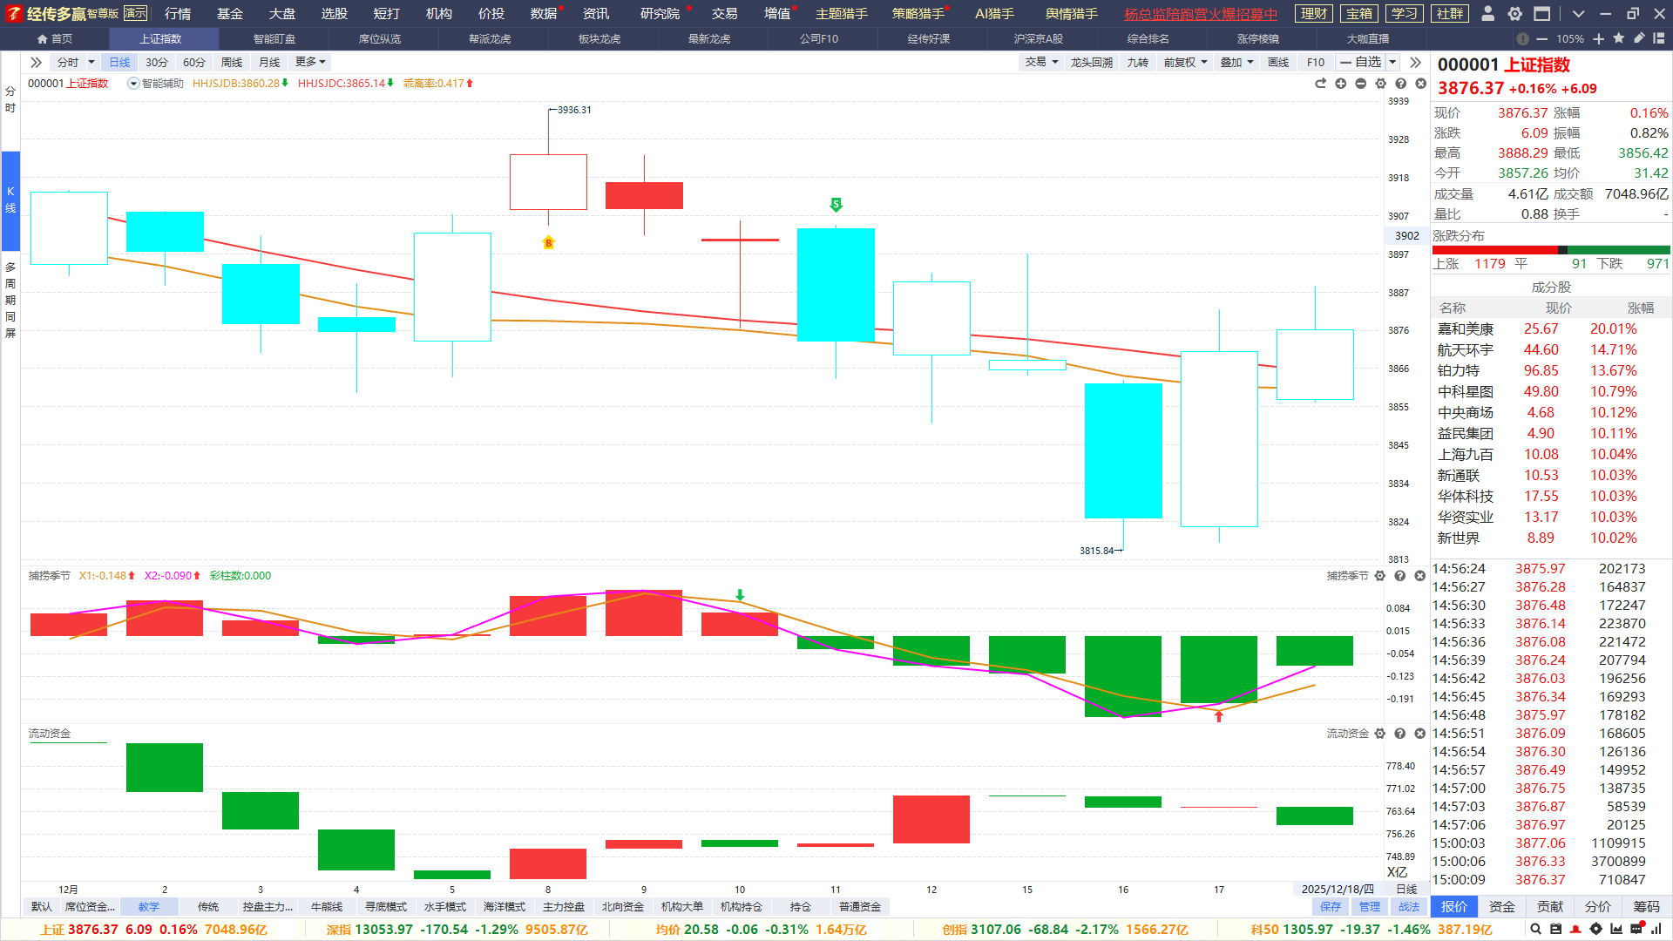
大盘及市场节奏
确实在辅助线附近徘徊
两市总成交1.65万亿，缩量1556亿，反复增放量+震荡，构建W底反弹；
操作思路：放量下跌就考虑低吸，不放量就考虑减仓；
震荡行情，三板斧辅助线布局为主，紫旗回档的，破位3天金叉可考虑

Slide 3
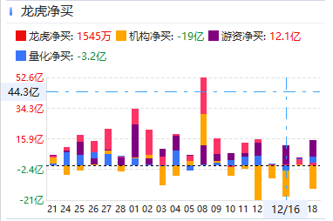
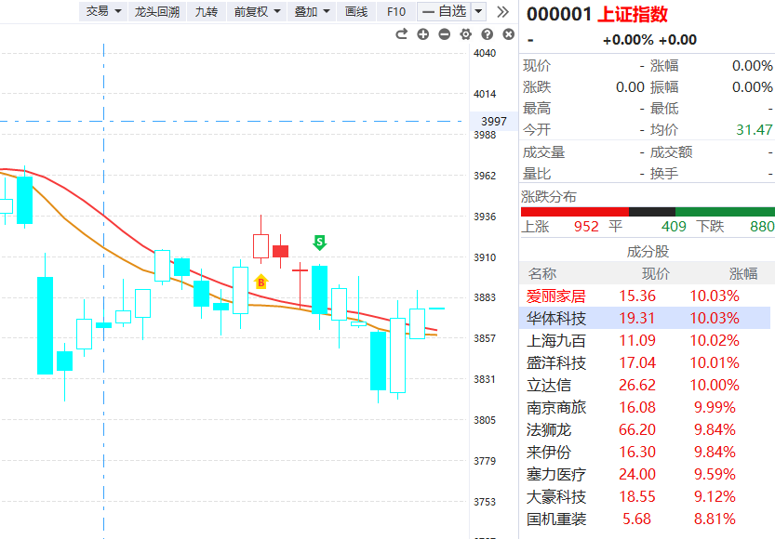

哪个部分最具价值？
 | 大多数人正确 | 大多数人错误
我们正确 | 1 | 2
我们错误 | 3 | 4
大跌+调整，不改游资进攻趋势
想收获远超市场平均收益？不是人云亦云，而要跟最强者走！

Slide 4
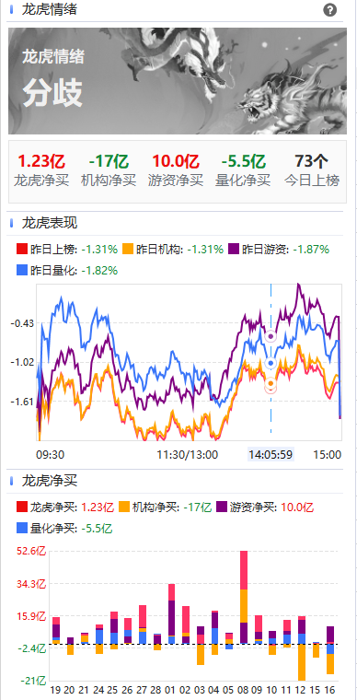
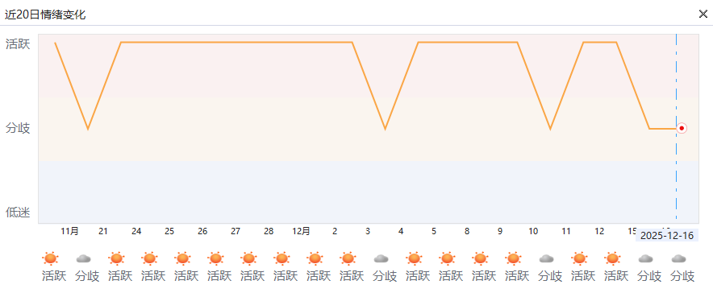
龙虎炒作情绪活跃
涨跌停的背后，是游资机构的短线推动为主，
龙虎情绪活跃代表龙虎进攻意见统一，炒作溢价能力强。
情绪3~5日活跃反映进攻性好，一两日不活跃不影响

Slide 5
盘前消息看点
序号 | 消息简要 | 具体消息 | 相关个股/解读
1 | 特朗普媒体科技集团拟并购核聚变公司 | 特朗普旗下的媒体企业——特朗普媒体与科技集团，同意以全股票交易方式与核聚变能源企业TAE科技公司合并，交易总价值超60亿美元。此项交易旨在整合特朗普媒体与科技集团的资本渠道，以及TAE科技的核聚变技术，从而为人工智能产业的蓬勃发展提供能源支持。特朗普媒体科技集团股价上涨41.93%。 | 核聚变：雪人集团、合锻智能、永鼎股份、安泰科技、中国核建、哈焊华通 北交所+核聚变：常辅股份、辰光医疗
2 | 内存芯片需求强劲 美股存储概念大涨 | 美光财报显示内存芯片需求强劲，公司高管透露，公司2026年全年高带宽内存（HBM）的供应量已就价格和数量与客户达成协议，全部售罄；预计HBM总潜在市场（TAM）将在2028年将达到1000亿美元，较此前指引提前两年实现。罗森布拉特证券将美光科技目标价从300美元大幅上调至500美元，美光科技涨超10%。 高盛预测，由于内存供应难以满足日益增长的市场需求， DRAM 和SSD的价格预计将在明年大幅上涨。 | 存储芯片：德明利、万润科技、香农芯创、江波龙、普冉股份
3 | 新闻联播：各地多举措激发冰雪消费活力 2025年中国冰雪产业规模预计突破万亿元大关 |  | 冰雪经济：雪人集团、晶雪节能、冰山冷热、长白山
4
5

Slide 6
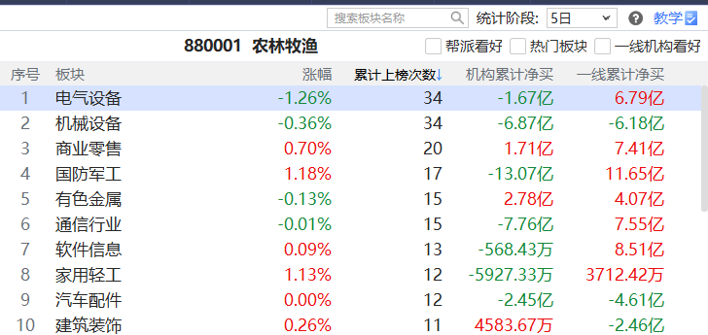
板块看点-龙虎
短打-席位密码-板块龙虎：龙虎累计上榜次数靠前，
游资机构扎堆炒作，易诞生超强势个股/热点
行业：电气设备、机械设备、军工、有色、商业零售
主题：机器人、AI、智能电网、十五五-商业航天/6G

Slide 7

紫旗回档战法
资金：近10天出龙虎紫旗
(龙虎榜净买入，且有机构参与）
1
紫旗回档示意图
趋势：智能辅助线
跌破辅助线则为战法结束
2
3
买卖点：金叉死叉
有其他资金支持更好
追求进攻型龙虎，拉升调整后的潜力爆发波段

Slide 8



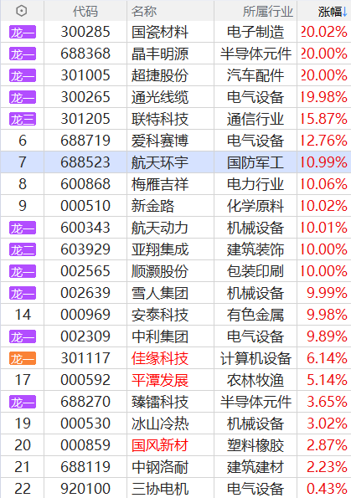
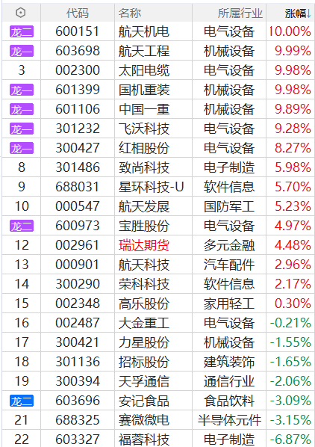
选股条件
盘中
盘后
选择紫旗（机构版以上），寻找金叉「进攻」初期的节奏
直接选「紫旗回档」，死叉3天以上，等待回档的「潜力」股
12月14

Slide 9
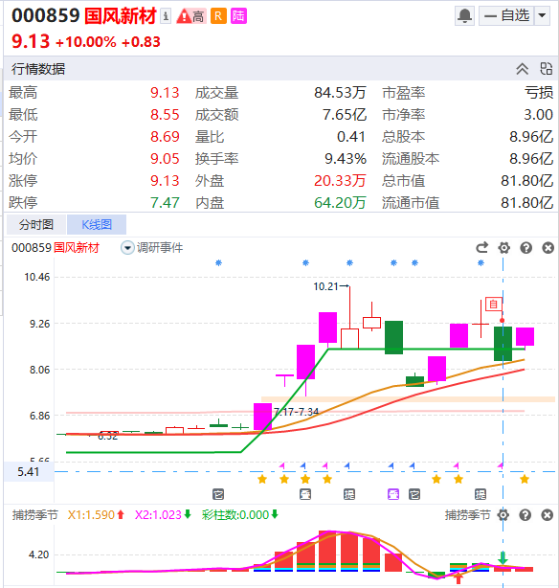
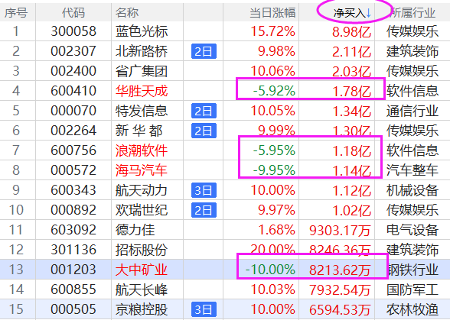
龙虎受伤主力战法
短打-席位密码-最新龙虎
净买多+跌的多，加自选
辅助线附近或金叉进场
战法旨在捕捉进攻型龙虎受伤后的自救拉升波段
选股：当天龙虎净买入＞0（出紫旗/红旗），股价大幅度下跌；
用法：捕捞季节金叉/辅助线附近买，死叉/跌破辅助线卖出；
特殊：跌破智能辅助线3天内出金叉，依然有参与价值。

Slide 10

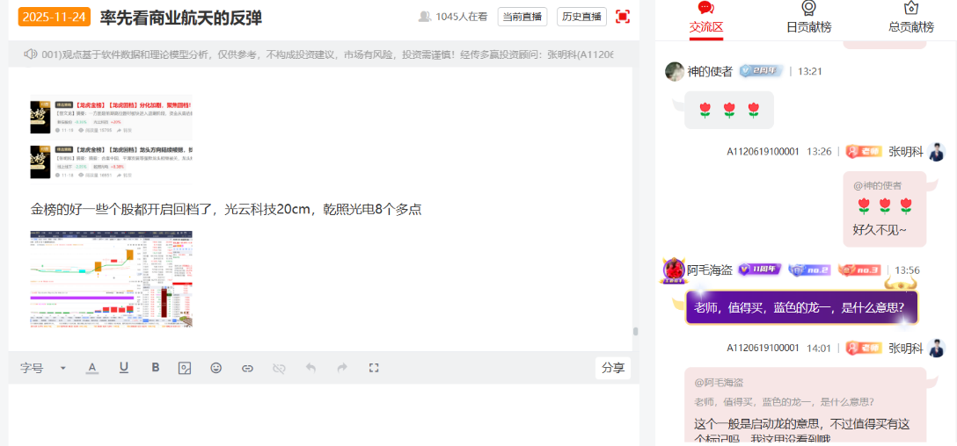

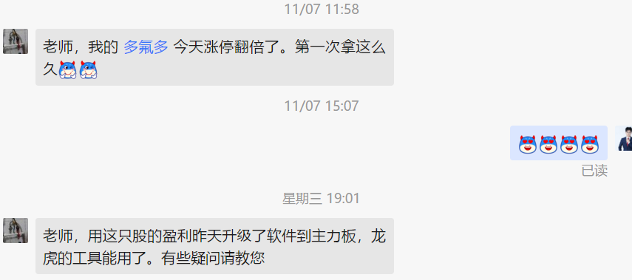
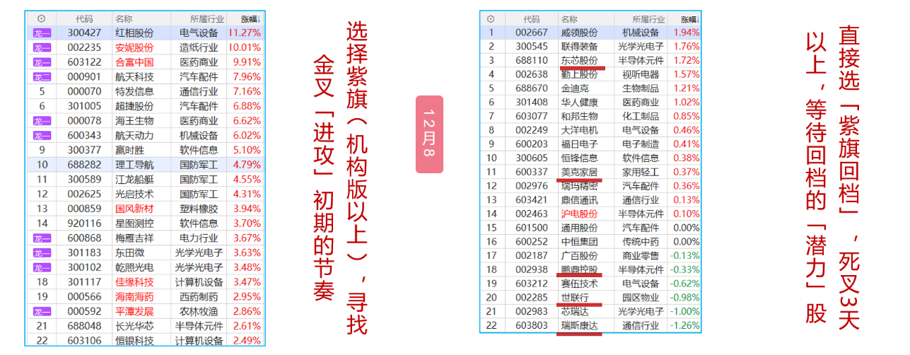
近期龙虎回档表现
学习+果断操作+耐心持股=迈向游资

Slide 11
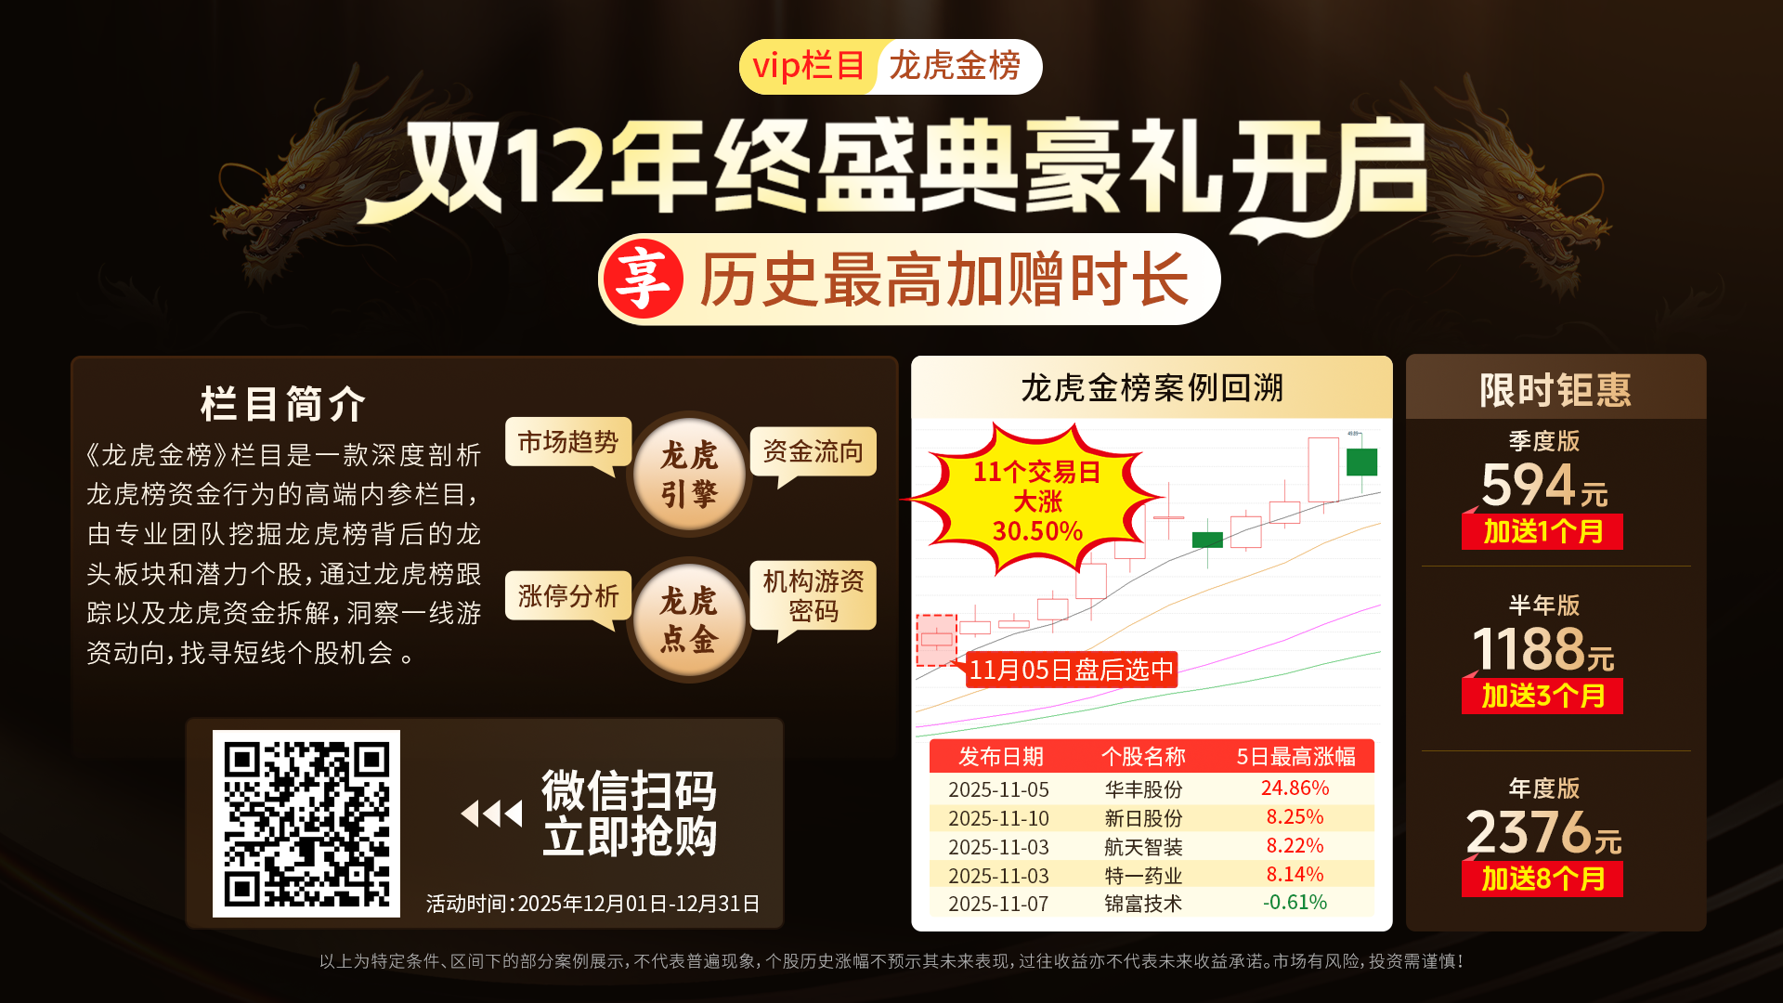
Notes:
https://neican.n8n8.cn/vip-column-h5/column-detail/6

Slide 12
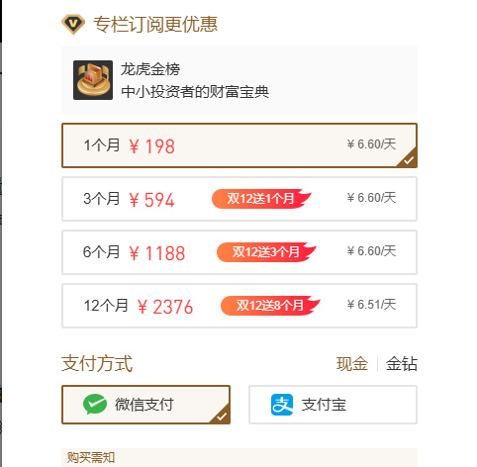

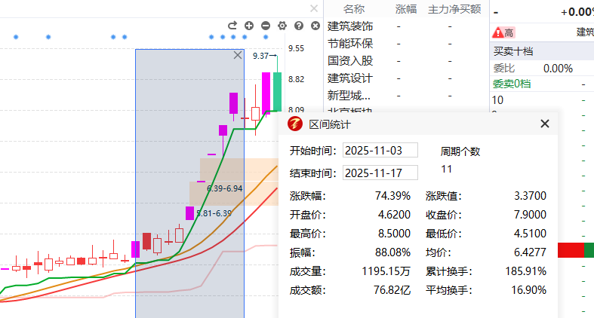
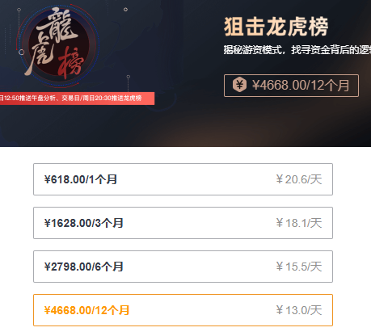

龙虎金榜
市场同类产品
扫码订阅《龙虎金榜》，畅享一周4篇（每篇2个龙虎标的）内容策略服务，助力挖掘更多强势龙虎方向！

Slide 13

Notes:
https://a1.n8n8.cn/pc-page/lhtj?open=renewal&pageId=400000980

